Slide 1
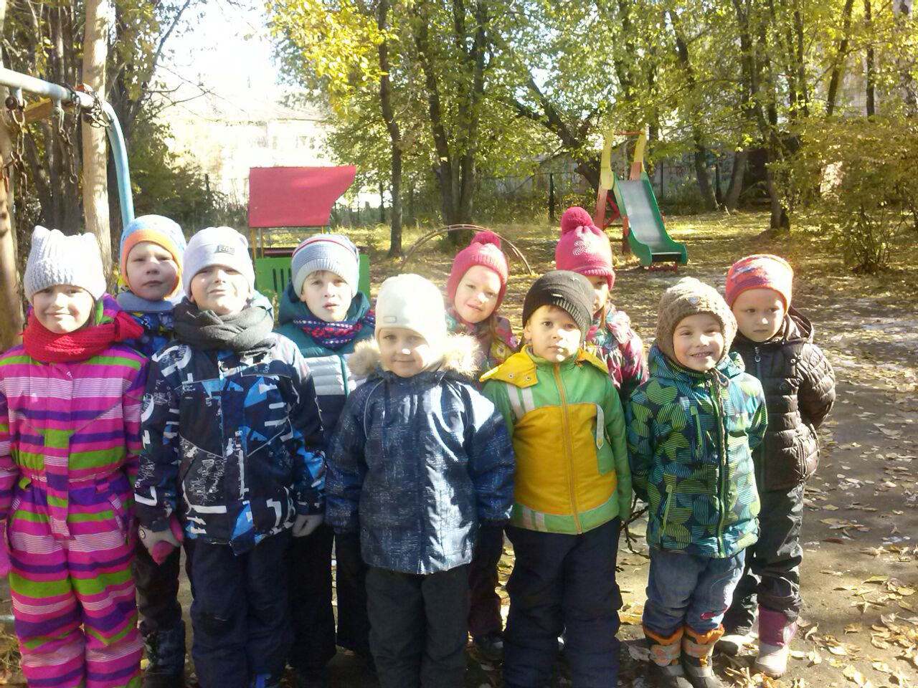
Адаптированная программа коррекционно-развивающей работы в группе компенсирующей направленности для детей с тяжёлыми нарушениями речи (общее недоразвитие речи) 5-7 лет
Задача
Освоение
детьми самостоятельной, связной,
грамматической правильной речи.

Slide 2
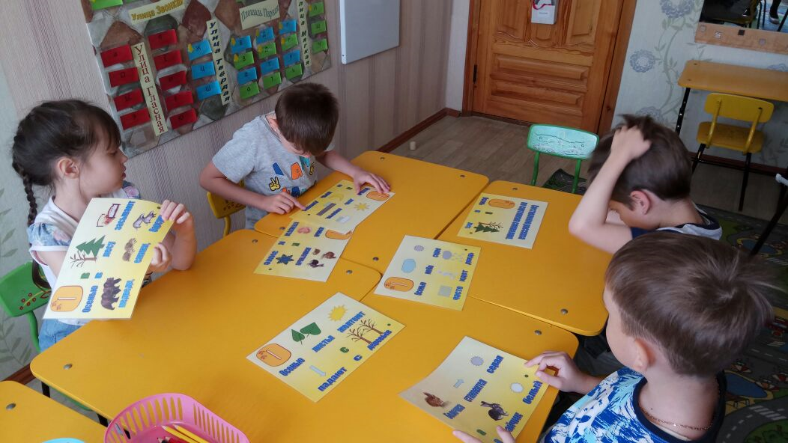
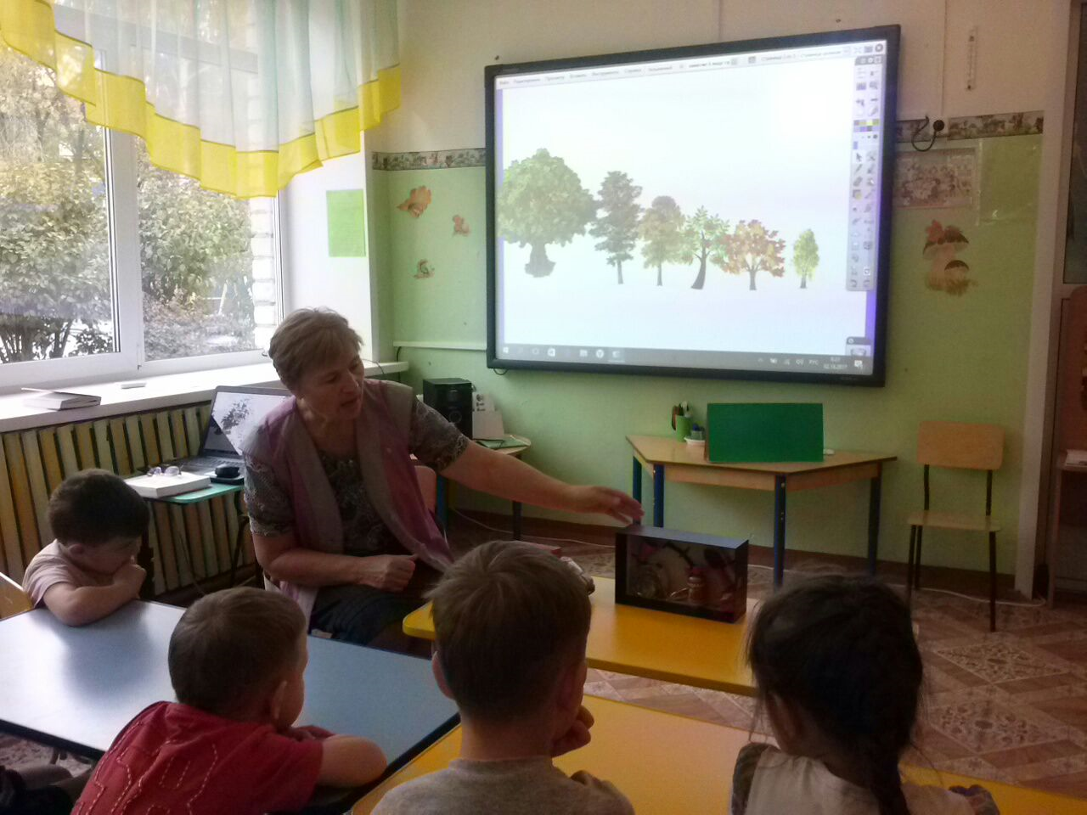
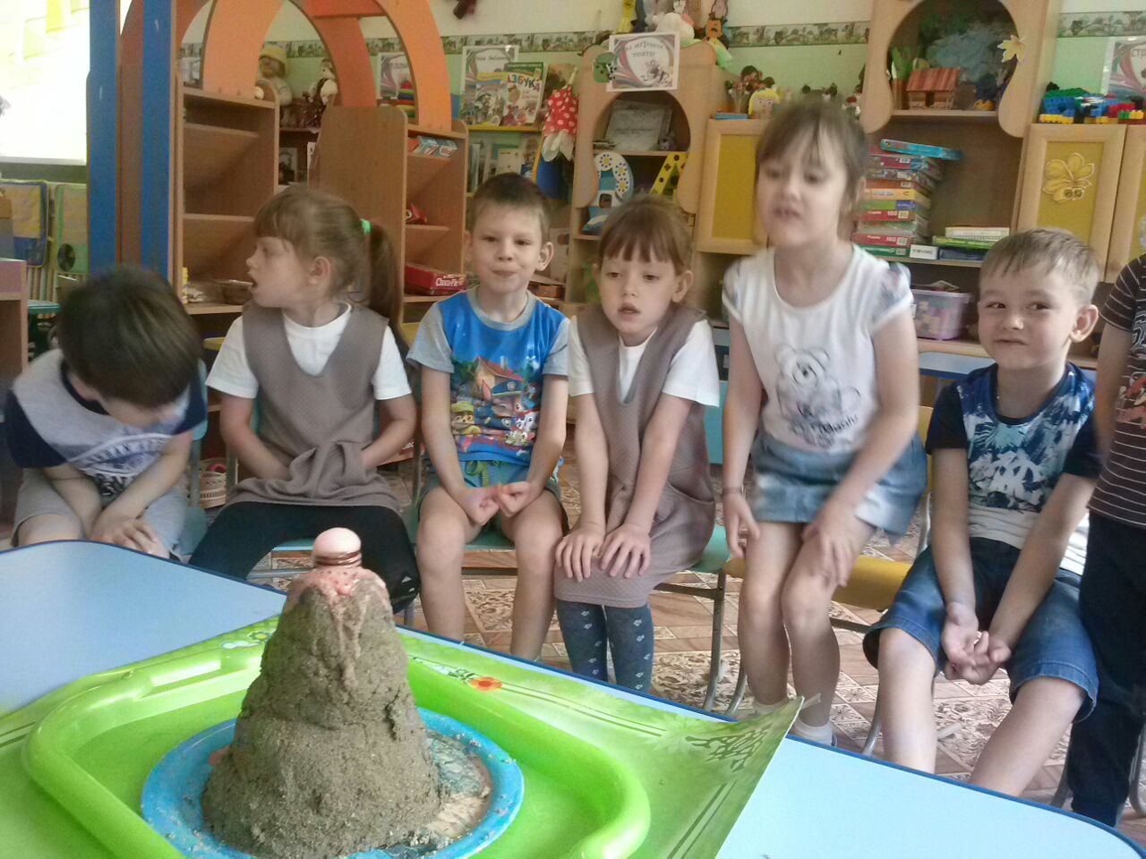
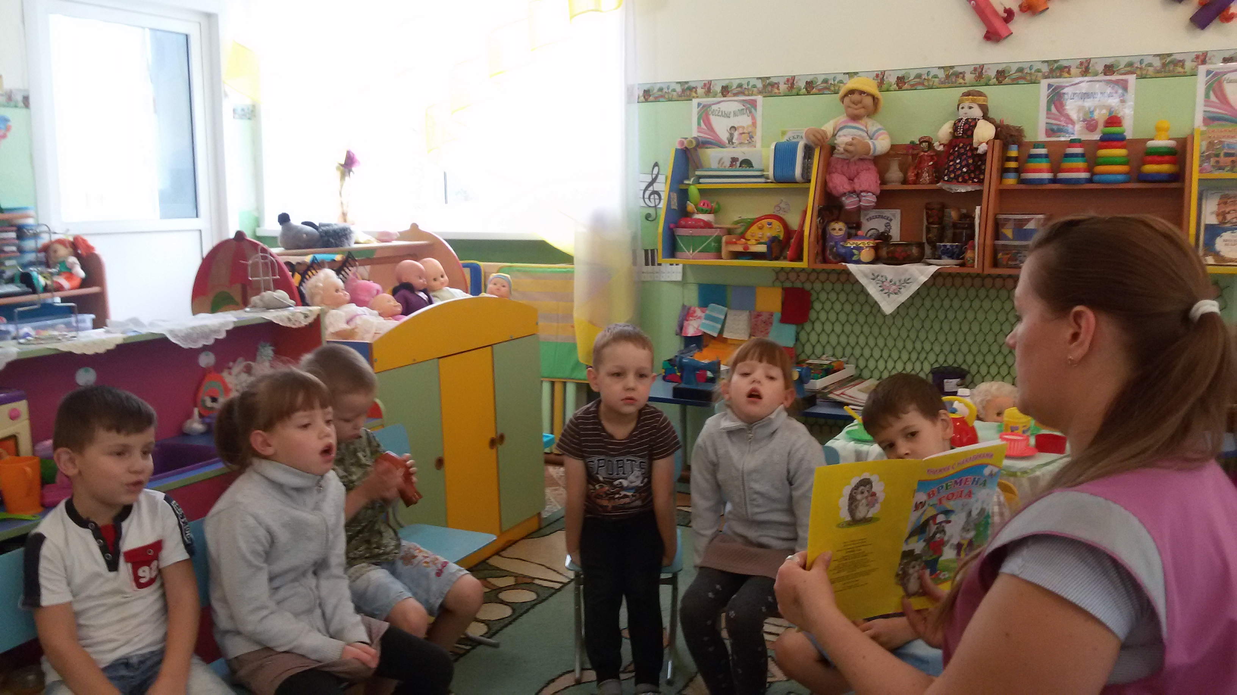
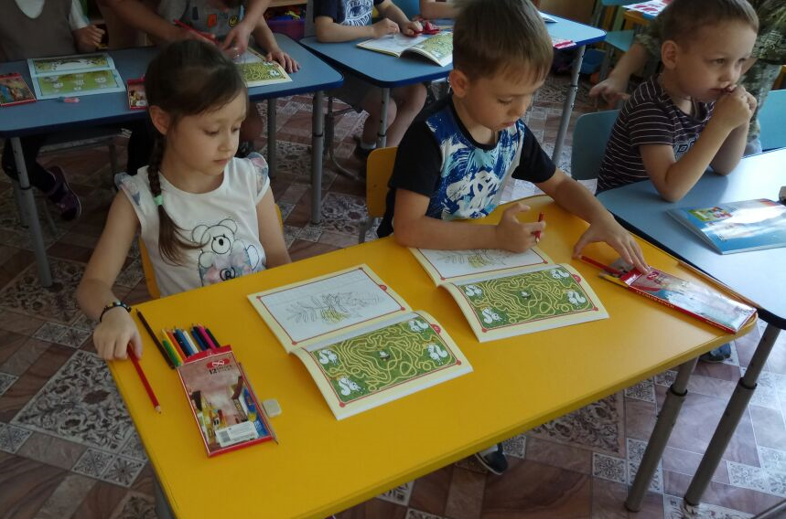
Образовательные области
Речевое развитие
Познавательное развитие
Восприятие художественной литературы

Slide 3
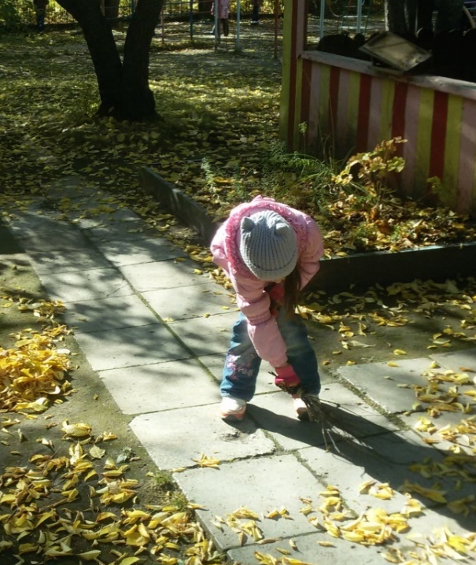
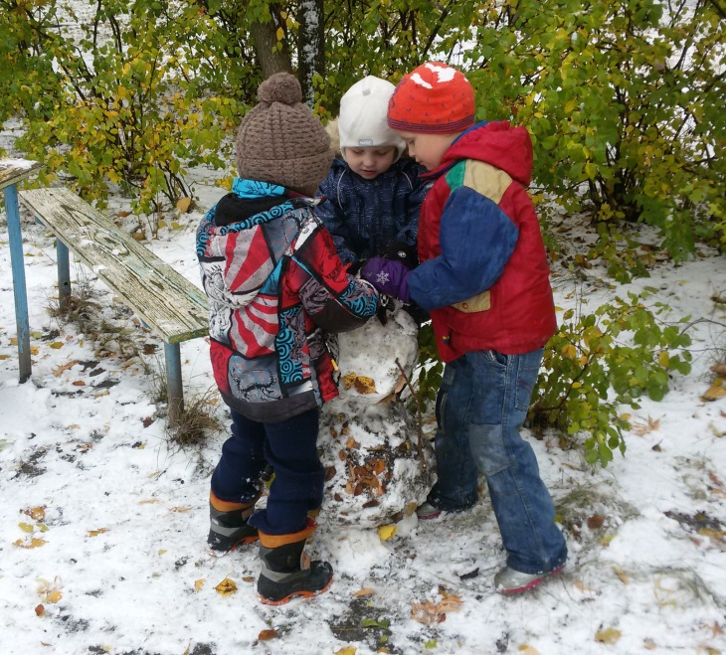
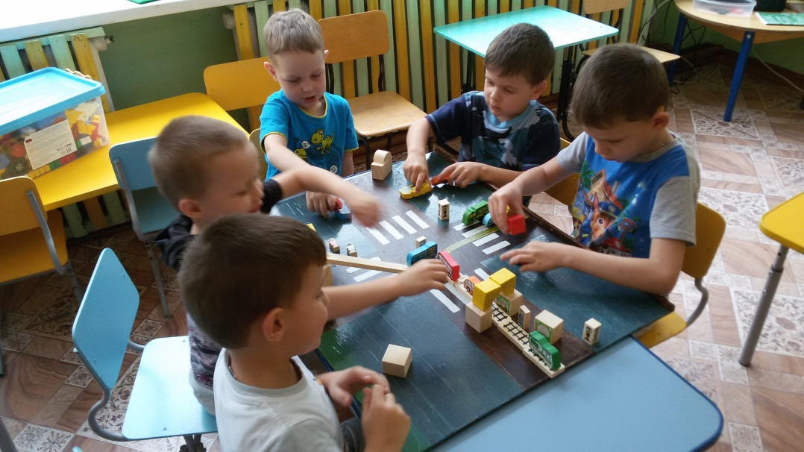
Социально-коммуникативное развитие

Slide 4
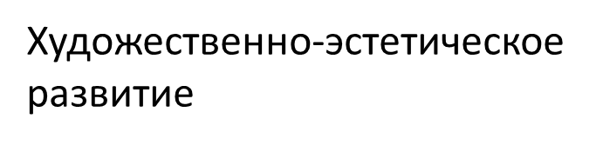
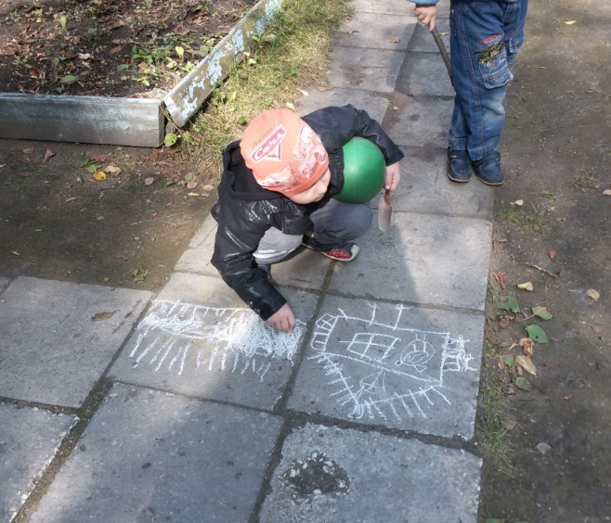
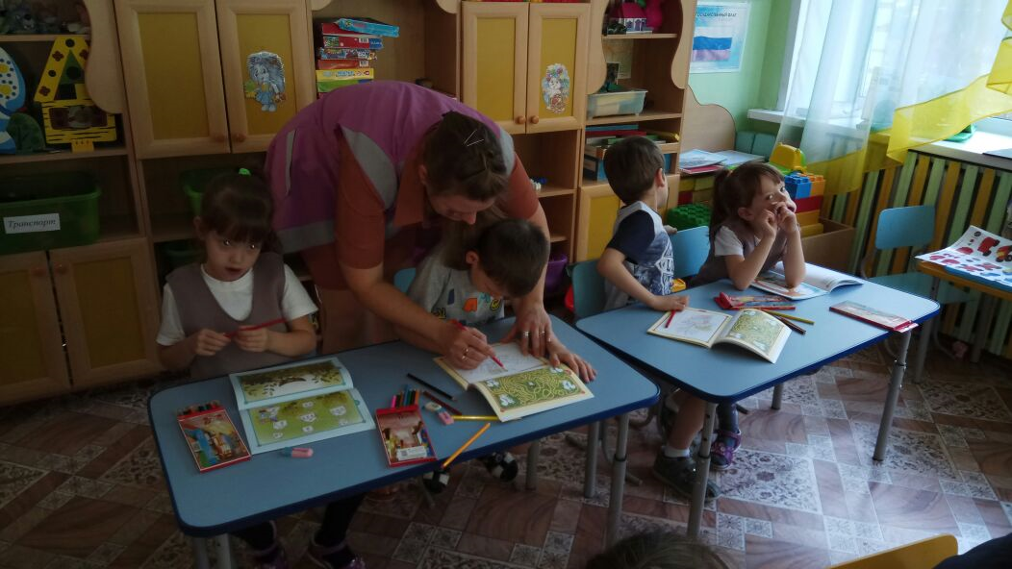
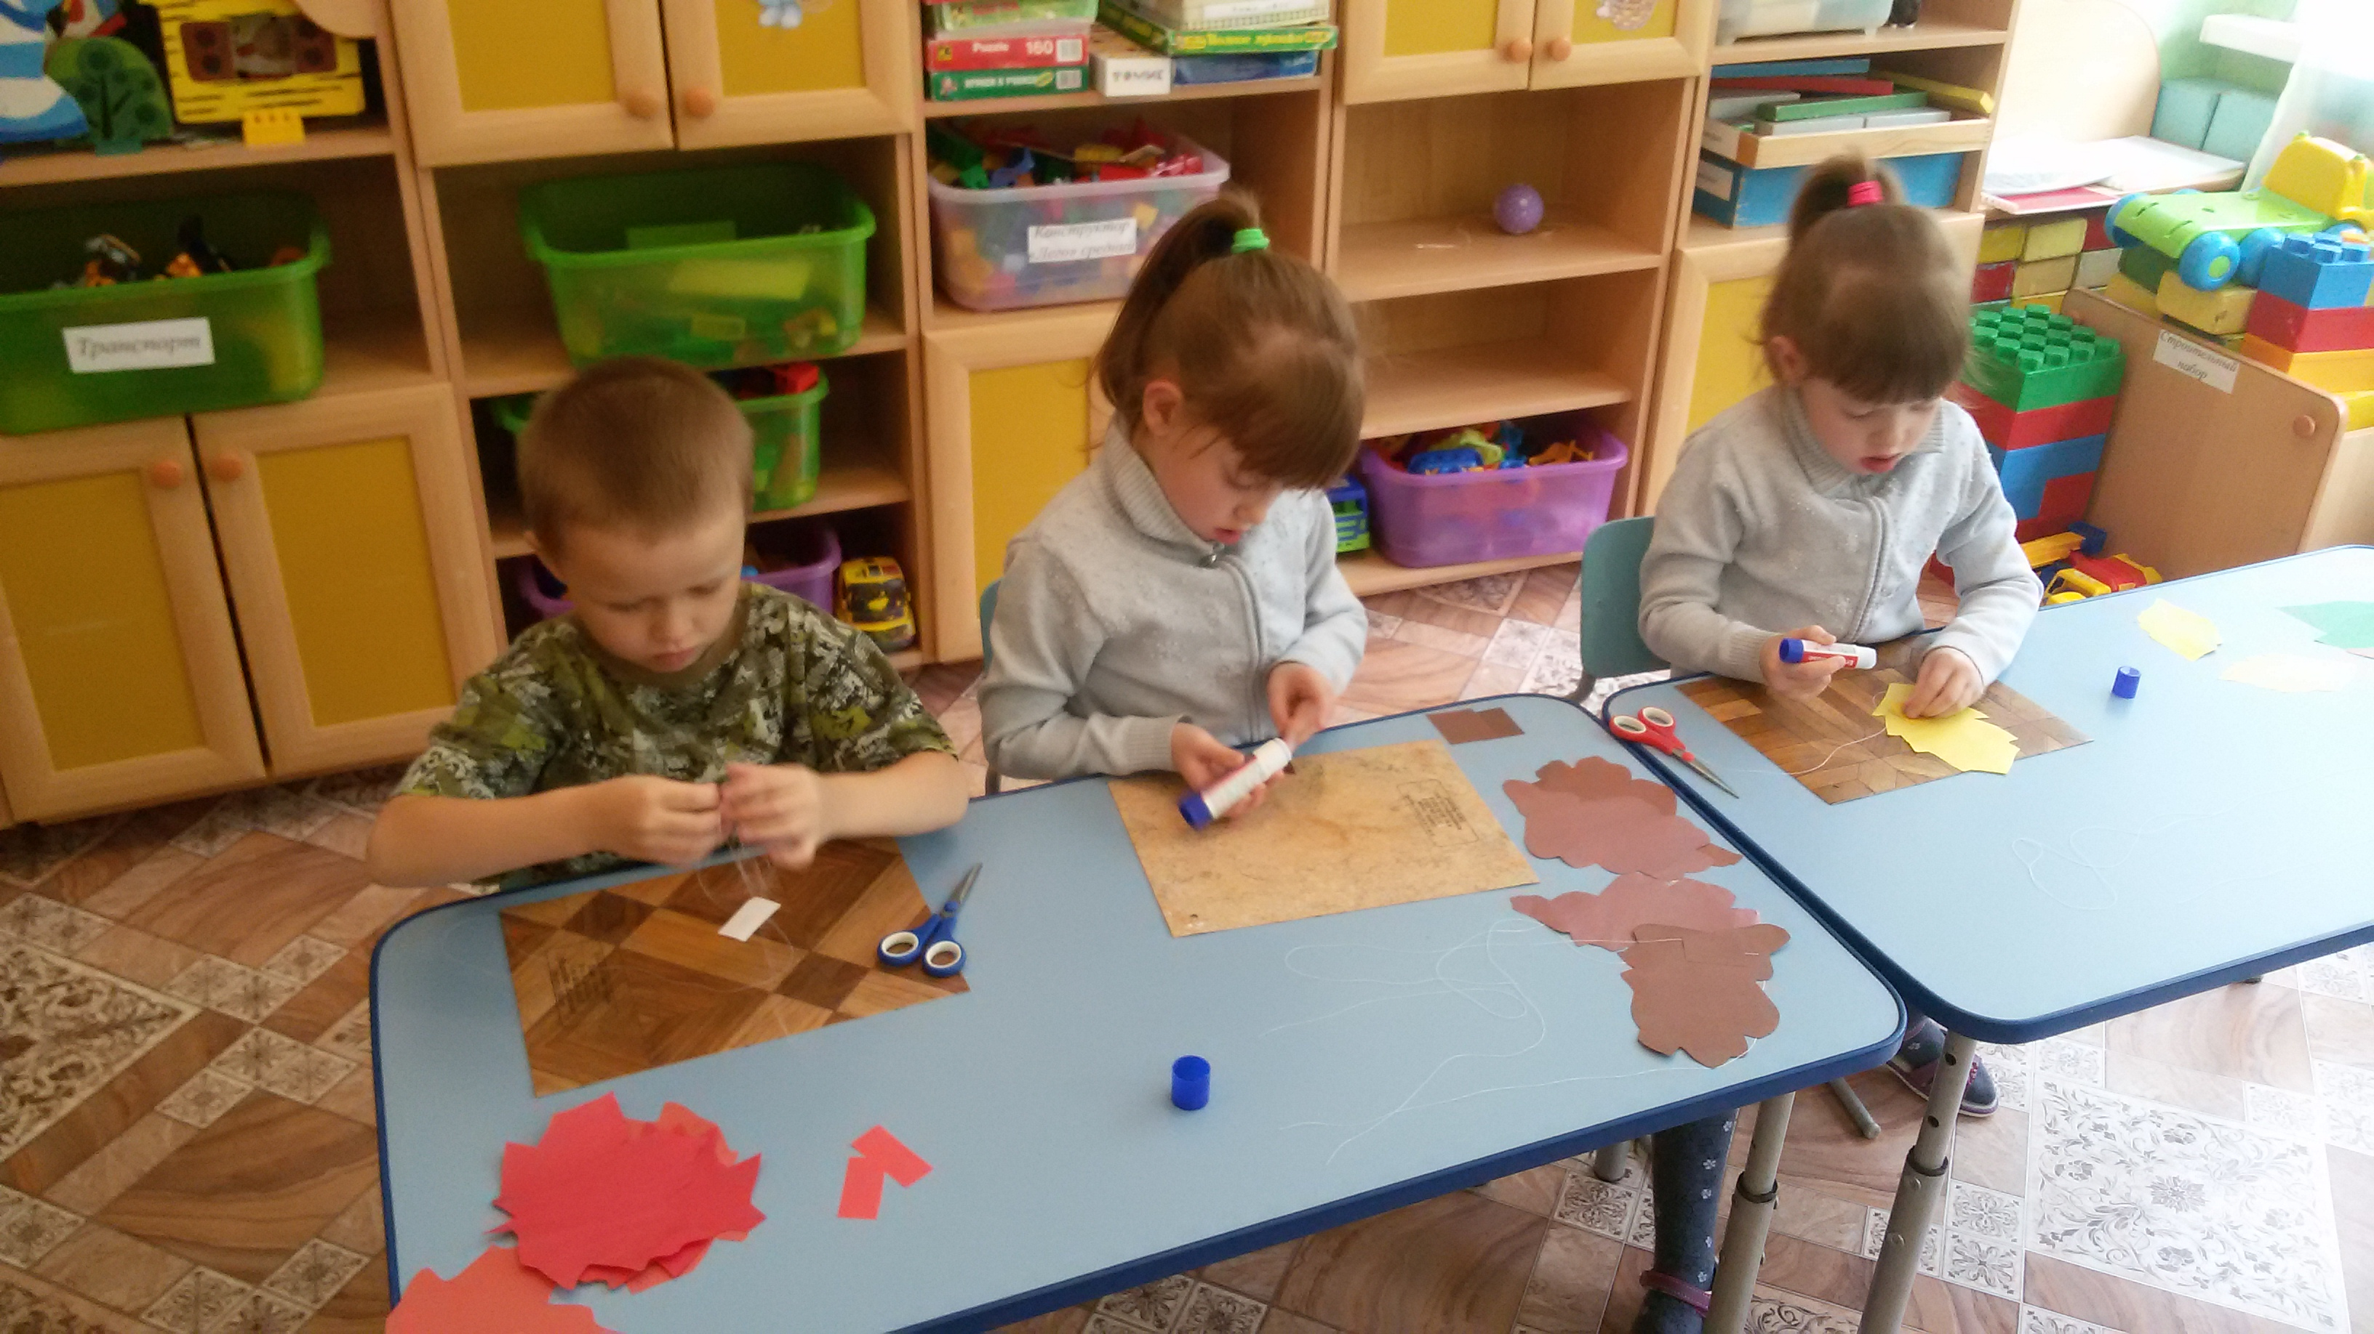

Slide 5
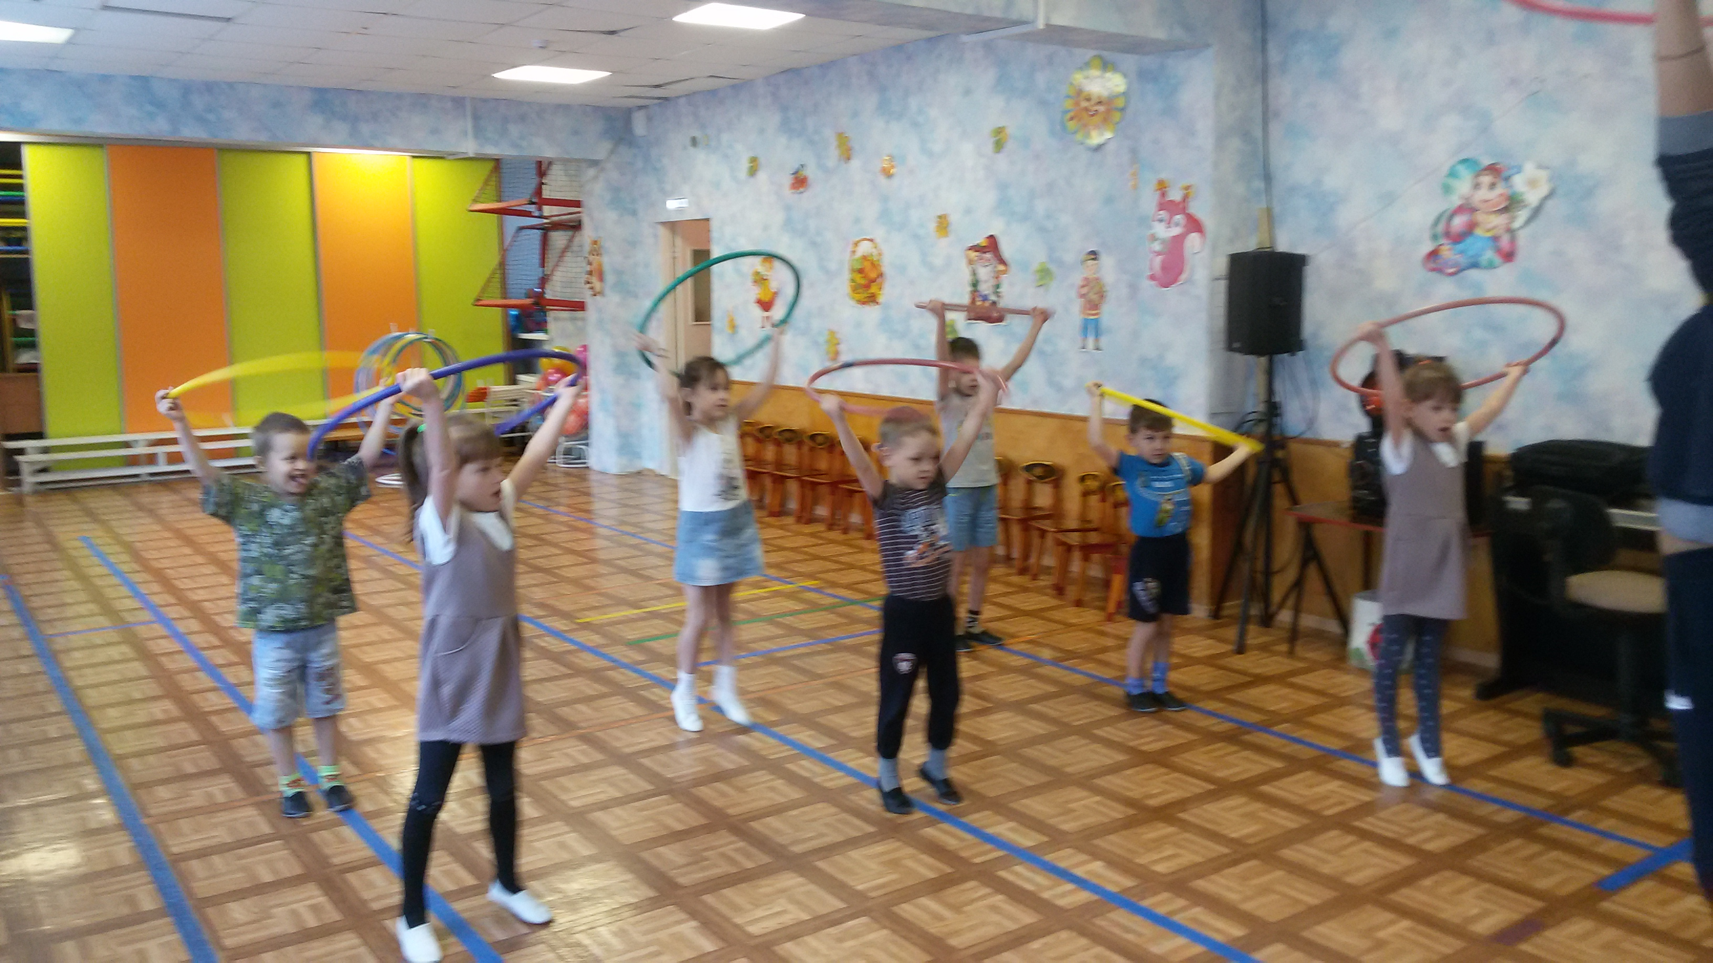
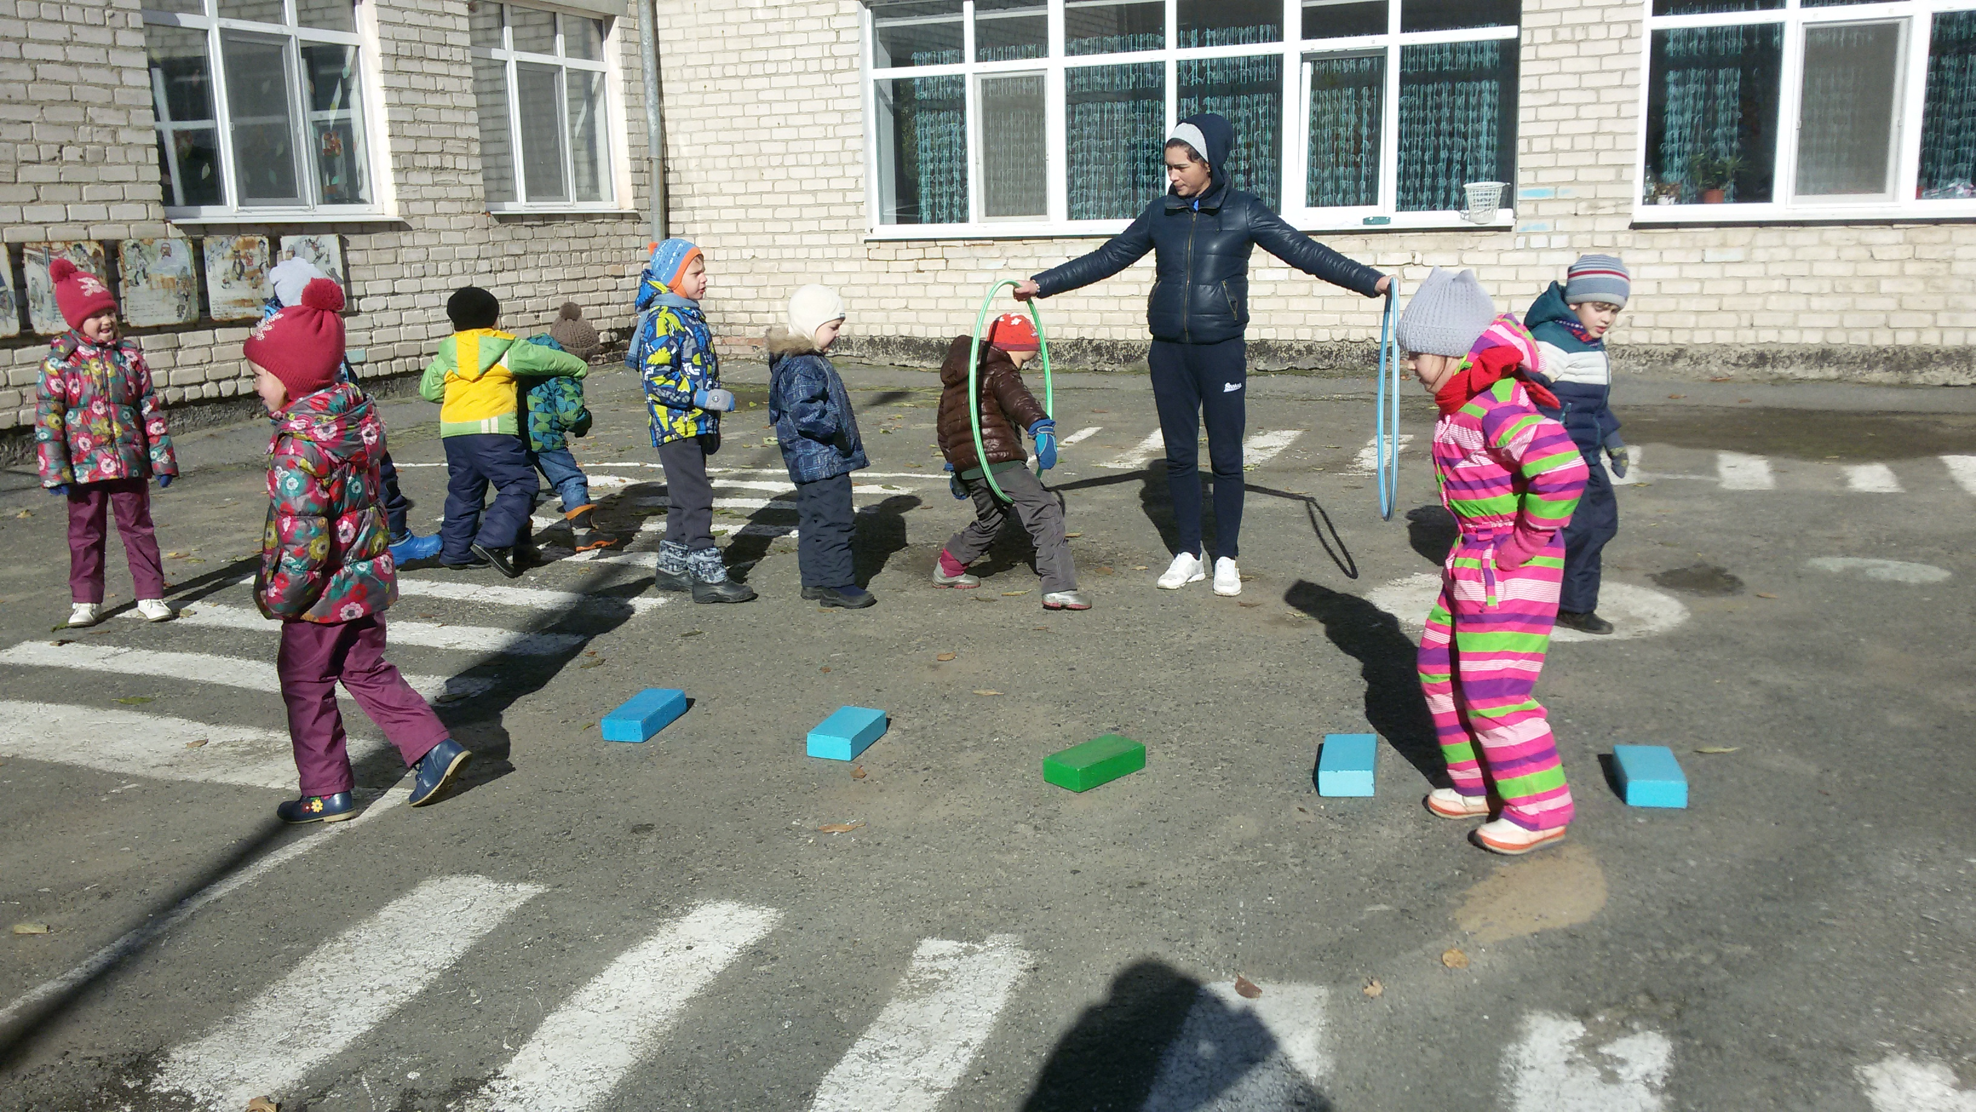
Физическое развитие

Slide 6
Возрастные группы
Старшая группа 5-6 лет
Подготовительная к школе группа 6-7лет
Авакян Георгий
Бельтюков Максим
Дьяков Тимофей
Котомцев Матвей
Михайленко Лиза
Михайленко Лена
Калямов Егор
Кузьменко Глеб
Теленкова Настя
Хакимов Денис

Slide 7
Образовательная деятельность
Количество занятий в неделю
Речевое развитие | 2
Познавательное развитие | 4
Художественно-эстетическое развитие | 4
Физическое развитие | 4
Подгрупповые занятия с учителем-логопедом | 4
Подгрупповые занятия с психологом | 1
Индивидуальные занятия с психологом и логопедом

Slide 8
Разное
Протокол родительских собраний в печатном виде
Плата за детский сад (должники)
Работаем до 13:00
Сайт детского сада dou4.aramilgo.ru
Активное участие в проектах группы
Приобрести футболки для мальчиков
Приобрести потолочную карниз
Родителям следует приходить в 17:30 (кружки)
Новогодние подарки
Подарки на дни рождения

